Slide 1
Padesát odstínů pravdy
Věčný nepřítel
Protižidovská propaganda ve středověku

Slide 2
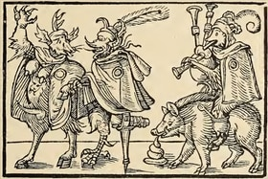
Věčný nepřítel
Protižidovská propaganda ve středověku
I. Vytváření věčného nepřítele
Kořeny evropského antisemitismu
II. Proč Vizigóti neměli rádi židy
Zrod antisemitismu
III. Pogrom roku 1096
Následky pogromů v souvislosti s první křížovou výpravou
Der Juden Ehrbarkeit (1571)
Ctnosti židovství
Protižidovský Dřevoryt
IV. Ekonomizace a legalizace antisemitismu
Pozdní středověk: Morové pogromy 1348, Vídeňská Gesera, Šimon z Tridentu

Slide 3
Informace k závěrečnému testu
Termín (leden/únor 2024 – upřesníme na ISu)
Základ:
Vlastní poznámky k předmětu
Materiál na ISu
1,5 hod. času
6 otázek: tři jednoduché, 2 komplexní, 1 pramen
Hodnocení:
Správná faktografie
Koherentní argumentace
Originalita odpovědí
I. Jednoduché otázky: tj. otázky na klíčová slova s jasným kontextem
- Např. Kdo stál proti sobe v boji o investituru?
- Jaký význam měly vizuální média pro středověkou propagandu?
- Co je to antisemitismus?
II. Komplexní otázky: tj. Otázky charakterizační nebo porovnávací
= představit souvislosti vlastními slovy
- Např. Vyjmenujte rozdíly mezi středověkou veřejností a moderní
veřejností
- Porovnejte nástroje a vývoj světské a církevní propagandy
- Co je to vlastně ‚středověká propaganda‘?
III. Interpretace pramene: Na příkladu (z .ppt na ISu) proveďte kontextualizaci a zařaďte pramen do naší tématiky
Maximální počet bodů: 50
Jednoduché otázky: max. 5 bodů
Komplexní otázky: max. 10 bodů
Interpretace pramene: max. 15 bodů
Minimální počet bodů pro zápočet: 30 bodů

Slide 4
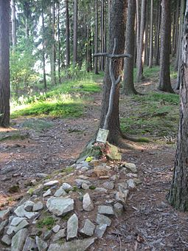
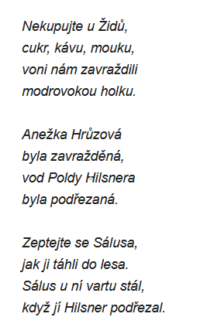
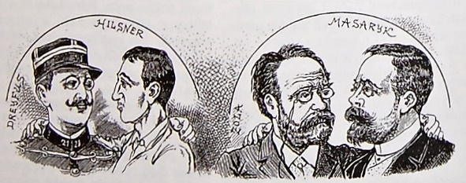
I. Vytváření věčného nepřítele
Kořeny evropského antisemitismu
Na téma vznikla soudobá lidová píseň:
‚Hilsneriáda‘ - 1899
Motivy:
- Odkaz na Velikonoce,
- Motiv "nevinné mladé, katolické
ženy"
- Rituální vražda: Vykrvácení a následovné použití krve k rituálním účelům
19. březen 1899: Vražda Anežky Hrůzové, devatenáctileté dívky římskokatolického vyznání z vesnice Malá Věžnice nedaleko od Polné
Na základě nepřímých svědectví byl obviněn dvaadvacetiletý příslušník polenského ghetta Leopold Hilsner (* 10. července 1876); byl židovského vyznání, pocházel z chudé rodiny a živil se především jako tulák a žebrák
Pověry: Tělo bylo nalezeno na Bílou sobotu 1. dubna ráno (Velikonoce)
Velikonoce toho roku připadaly na konec židovského svátku Pesach; objevila se domněnka, že se Anežka Hrůzová stala obětí rituální vraždy (četník Klenovec: „Vždyť ona je podříznutá jako dobytče!“)
Proces: od 12. září 1899 u krajského soudu v Kutné Hoře za obrovského zájmu médií a publika, které bylo přesvědčeno o Hilsnerově vině
Na základě nepřímých důkazů byl Hilsner odsouzen za spoluúčast na vraždě k trestu smrti (později mu udělil Císař František Josef II. milost)
Na Hilsnerovu obranu se jako jeden z mála postavil profesor Tomáš G. Masaryk, který označil rituální vraždu za pověru a pozadí procesu označil za antisemitské, za což si vysloužil nenávist veřejnosti
Vysloužil si básničku: „Zasloužil bys, Masaryčku, jít s Hilsnerem na houpačku!“
Symbolický hrob Anežky Hrůzové
Dobová karikatura srovnávající protagonisty hilsneriády a Dreyfusovy aféry

Slide 5
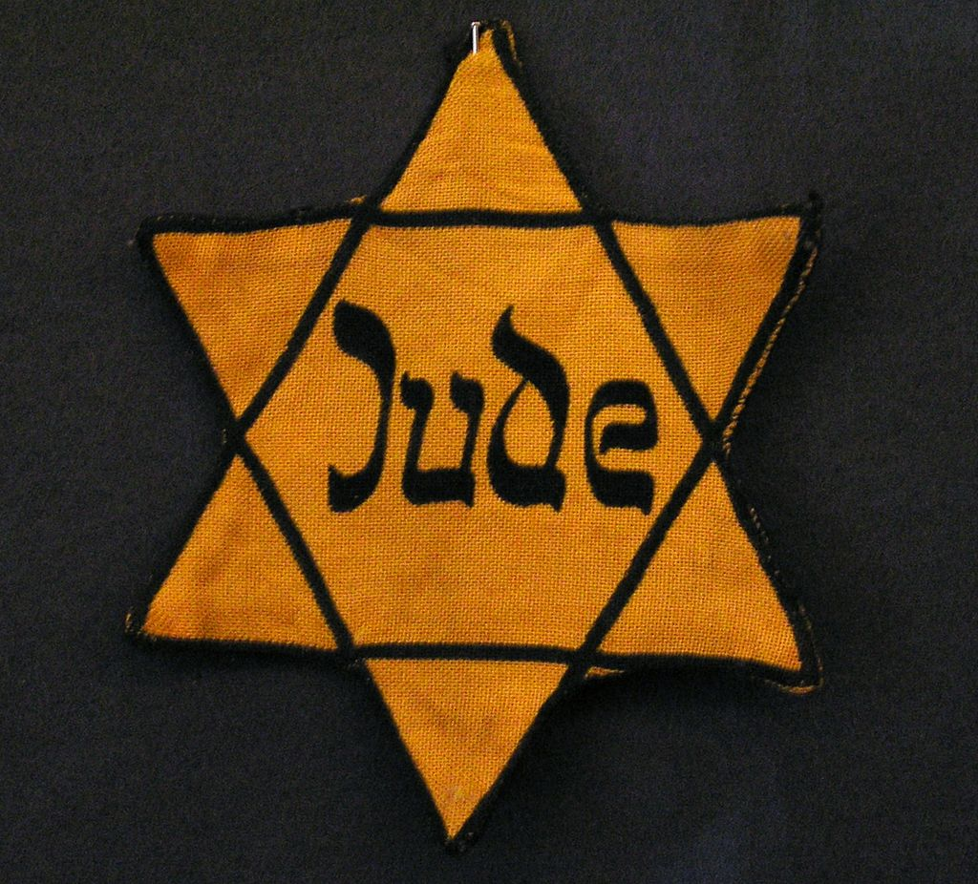
Žlutá Davidova hvězda, kterou museli židé nosit na oděvu v době druhé světové války, aby byly na první pohled odlišitelní od ostatního obyvatelstva
I. Vytváření věčného nepřítele
Kořeny evropského antisemitismu
Definice:
Helen Fein
City University of New York
Antisemitismus:
„Trvalá skrytá struktura nepřátelských názorů vůči židům jako skupině, projevující se u jedinců jako osobní postoj, v kultuře jako mýty, ideologie, folklór a výtvarné projevy a v chování jako sociální nebo právní diskriminace, politická mobilizace proti židům a kolektivní či státní násilí, jehož výsledkem nebo záměrem je zachování odstupu, vyhnání, nebo zničení židů jako takových“
Dietz Bering
Universität Köln
Typy:
Náboženský antisemitismus (též: antijudaismus): Do začátku 19. stol. měl antijudaismus především náboženský základ, pocházející hlavně z rozporů mezi křesťanstvím a judaismem, který vznikl v gnózí pozdní antiky
„Pro antisemity jsou židé zcela a úplně špatní od přírody, což znamená, že jejich špatné povahové rysy se nedají napravit. Vzhledem k této jejich špatné povaze platí:
Na židy je nutno pohlížet nikoliv jako na jednotlivce, ale jako na skupinu
Židé pro okolní společnost nezbytně zůstávají cizinci
Židé svým 'hostitelským společnostem', případně celému světu přinášejí neštěstí, což dělají tajně, takže se antisemité cítí být povinováni k odhalování spikleneckého špatného židovského charakteru“
Rasový antisemitismus: Forma kořenící v rozšířených, ale nesprávně pochopených myšlenkách o vývoji ras, které vznikly v období osvícenství. Od konce 19. století až do současnosti se jedná o nejrozšířenější formu antisemitismu

Slide 6
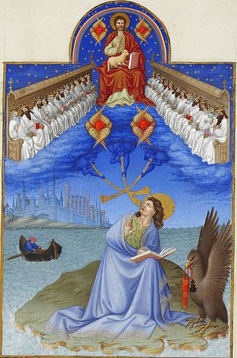
I. Vytváření věčného nepřítele
Kořeny evropského antisemitismu
Starověké základy antisemitismu:
Judaismus odmítal polyteismus, synkretismus a orientální kulty bohů-králů kvůli své víře v jediného Boha Stvořitele
Vnímali se jako lid vyvolený tímto Bohem s posláním pro všechny ostatní národy (Gn 12,3).
Kniha Ester, napsaná kolem roku 150 př. n. l., vypráví o pokusu o vyhlazení židů z perského období (ekonomický důvod); (Est 3,8n):
"Mezi všemi národy ve všech zemích tvého království je rozptýlený a oddělený lid, jehož zákony se liší od zákonů všech národů a který nejedná podle královských zákonů. Nehodí se, aby je král propustil. Pokud se mu to líbí, ať vydá nařízení, aby byli usmrceni. Pak odvážím 10 000 talentů stříbra [...] a dám je přinést do královské pokladnice."
Zatímco rané křesťanství se považovalo za součást judaismu a uznávalo biblické vyvolení Izraele jako Božího lidu, křesťanství, které se kolem roku 100 stalo samostatným náboženstvím tvořeným převážně nežidy, se od judaismu stále více odlišovalo a přejímalo také tradiční egyptsko-římské protižidovské stereotypy (Je to znát na evangeliích, které vznikají od roku 70 n.l.)
Štěpán Prvomučedník hovoří před radou synagogy těsně před svou popravou: „Jste tvrdošíjní a máte pohanské srdce i uši! Nepřestáváte odporovat Duchu svatému, jak to dělali vaši otcové. Byl kdy nějaký prorok, aby ho vaši otcové nepronásledovali? Zabili ty, kteří předpověděli příchod Spravedlivého, a toho vy jste nyní zradili a zavraždili. Přijali jste Boží zákon z rukou andělů, ale sami jste jej nezachovali!“ (Skutky apoštolů 7,51-53)
List církvi v Sardách: Hle, dávám do tvých rukou ty, kdo jsou ze synagógy satanovy; říkají si židé, a nejsou, ale lžou. Hle, způsobím, že přijdou a padnou ti k nohám; a poznají, že já jsem si tě zamiloval. (Zjevení Janovo 3,9, EKUM)
Vidění Janovo v Knize hodinek vévody z Berry (Francie, kolem 1430):

Slide 7
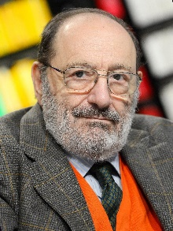
I. Vytváření věčného nepřítele
Kořeny evropského antisemitismu
Felix Fabri, (1441 – 1502)
Fratris Felicis Fabri Evagatorium in Terrae Sanctae, Arabiae et Egypti peregrinationem (1480-1483)
Stereotypní přívlastky
Žida, jako věčného nepřítele
Připsat mu záporný přívlastek: zápach
Obětní beránek: svalit vinu za neduhy společnosti na prvek s nejhorším veřejným jménem a využít jej k zvýšení popularity stávajícího režimu
Umberto Eco; vytváření nepřítele a jiné příležitostné texty, Argo 2013
Ošklivost a odpudivost: popis Antichrista podle anti-židovských představ
Hildegarda z Bingenu, Liber Scivias III, 1, 14
12. století

Slide 8
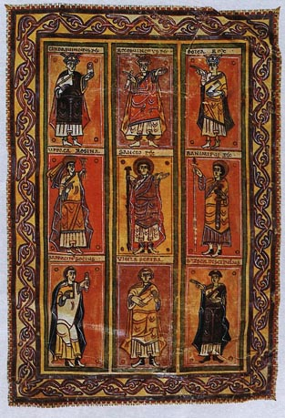
Věčný nepřítel
Protižidovská propaganda ve středověku
I. Vytváření věčného nepřítele
Kořeny evropského antisemitismu
II. Proč Vizigóti neměli rádi židy
Zrod antisemitismu
III. Pogrom roku 1096
Následky pogromů v souvislosti s první křížovou výpravou
IV. Ekonomizace a legalizace antisemitismu
Pozdní středověk: Morové pogromy 1348, Vídeňská Gesera, Šimon z Tridentu
Vizigótští králové
Iluminace, ca. 9. stol

Slide 9
II. Proč Vizigóti neměli rádi židy
Zrod antisemitismu
Reccared I, 586-601
Třetí toledský koncil, 589, Reccared ujišťuje, že je jako král zodpovědný za duchovní I materiální záležitosti své říše
↔ jmenování biskupů, svolávání koncilů a schvalování jejich akt, vytváření nových biskupství, král jako poslední soudní instance…
Označován jako panovník, který první vystoupil proti židům
← Opatření ohledně křtů židovských bastardů "Suggerente concilio id gloriosissimus dominus noster canonibus inserendum praecepit, ut judaeis non liceat christianas habere uxores vel concubinas, . . . sed et si qui filii ex tali conjugio nati sunt assumendos esse ad baptisma."
x děti křesťanek splozených Židem stejně nepatří k židovské komunitě
Naopak se proti povstalcům opírá o židy z Narbonne (nepřímo list Řehoře I., 597; odmítá povolit tamní koncilní akta proti Židům, 589)
Nadále existují židovští aristokraté (dokonce senátorského ranku)
Dobře spravované židovské komunity kontrolující obchod, I velké množství otroků a půdy,držící vojenské a civilní úřady
Misijní úspěchy Židů (zejména po 589), a to přes hrozbu vážných trestů (východisko pro Ariány?)

Slide 10
II. Proč Vizigóti neměli rádi židy
Zrod antisemitismu
Sisebut (612-621)
Křesťanští otroci mají být do 1. 7. 612 osvobozeni od židovských pánů, křesťanští klienti od židovských patronů – po tomto datu otroci zabaveni, polovina osvobozena, polovina fisku
Zákaz najímat si křesťanské pracovníky
Křesťanští propuštěnci židovských majitelů mají být poděleni jejich majetkem nejpozději k 1. 7. 612
Smrt za proselytismus, majetek zabaven ve prospěch fisku
Pokud křesťané zbehli k judaismu, měli okamžitě konvertovat zpět; v opačném případě veřejně bičováni, oholeni a zotročeni
Pokud Židé vstoupili manželství s křesťani a tito křesťané pak konvertovali, musí všichni konvertovat ke křesťanství pod trestem vyhnanství.
Otroci ze smíšeného svazku automaticky považováni za křesťany
Židé vyhnáni z úředních postů
X často jen opakovány paragrafy staršího, římského práva
614 politika nucených křtů
X odpor církve (!)
X vliv dvora a úředníků – snaha ekonomicky oslabit židovskou komunitu

Slide 11
II. Proč Vizigóti neměli rádi židy
Zrod antisemitismu
Hypotézy:
1) Religiozní
V rámci církevní propagandy – biskupové obvykle souhlasí s Augustinem (Židé nesměji být obraceni násilím, slouží jako negativní obraz křesťanskému společenství)
↔ Isidor: vhodní “jiní” proti kterým se mohou křesťané vymezit a tak se lépe definovat; vítá konverze přesvědčováním, odmítá však násilné křty)
2) Ekonomicko-politická
Židé představují jednu z mnoha, údajně mocných mocenských frakcí ↔ opatření proti nim jsou součástí boje o stabilitu vlády a pozemskou moc
3) Identitární
Židé nezapadají do konceptu vizigótského království pro Vizigóty (“patria et gens Gothorum”), což se stane po konverzi V. ke katolictví r. 589 eliminující většinu rozdílů mezi Hispanořímany a Vizigóty mnohem patrnější
Isidor ze Sevilly a jeho snaha legitimizovat gótskou vládu and iberským poloostrovem
Gótové = loyajální k panovníkovi a nábožensky konformní
→ Nucené konverze (a podezíravost vůči konvertitům), útěky Židů do Galie (Marius z Avenches, Chronicle, col. 801)

Slide 12
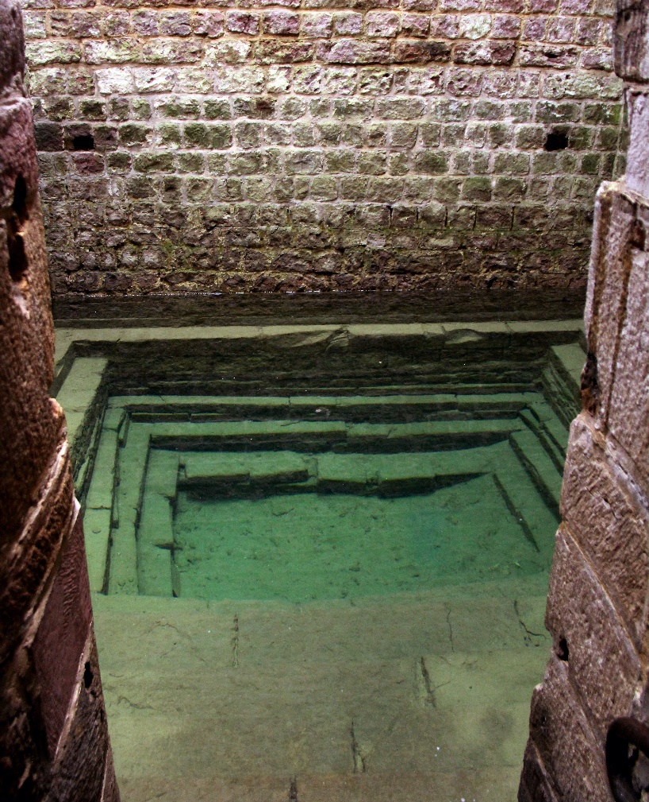
Věčný nepřítel
Protižidovská propaganda ve středověku
I. Vytváření věčného nepřítele
Kořeny evropského antisemitismu
II. Proč Vizigóti neměli rádi židy
Zrod antisemitismu
III. Pogrom roku 1096
Následky pogromů v souvislosti s první křížovou výpravou
IV. Ekonomizace a legalizace antisemitismu
Pozdní středověk: Morové pogromy 1348, Vídeňská Gesera, Šimon z Tridentu (1475)
Židovské lázně (Mikwe) ve Spíru
Ca. 10 – 12. stol.

Slide 13
III. Pogrom roku 1096 - Gezerot Tatnu
Následky pogromů v souvislosti s první křížovou výpravou
1066: první regionální pogrom v Evropě (vyvraždění židů ve španělské Granádě) muslimskými Ziridy, později (1090) dojde k jeho zopakování pod vládou Almorávídů = konec takzvaného ‚židovského zlatého věku‘ v Evropě
První křížová výprava vede k rozsáhlým pogromům v Porýní, kde vznikly bohaté židovské komunity.
Zahájení pogromů: na jaře roku 1096 sem vtrhne, lidová křížová výprava, která vznikla kolem Petra Eremita (Poustevníka); účastníci se rozhodnou zacházet s židy podobně jako z muslimy a vyhnat je před tím, než potáhnou do Palestiny.
Hlavní motivace je však finanční: první masakry se odehrávají ve Francouzském Rouenu v roce 1095
Němečtí učastníci lidové křížové výpravy se na výzvu Petra Poustevníka vydávají proti Židům. Vedou je kněží Volkmar a Gottschalk, kteří na začátku roku 1096 útočí na Židy v Řeznu
Hromada vojska pod vedením hraběte Emicha: skupina přibližně 10 000 mužů, žen a dětí z Porýní, východní Francie, Lotrinska, Flander a Anglie táhne na jaře 1096 údolím Rýna, po Mohanu až k Dunaji:
Špír (Speyer): Jan I., Spírský biskup, nařizuje obranu židovských obcí po útocích, při nichž zemře 11 Židů. Biskup poskytl Židům ochranu na opevněném biskupském dvoře uprostřed města
Worms: Ozbrojenci vtrhnou do židovských domů ve Wormsu. Židé, kteří se schovali na biskupském dvoře, byli napadeni a zabiti rozzuřeným davem, pokud se odmítli nechat se pokřtít. Rabování prováděli jak křižáci, tak obyvatelé Wormsu. Ve Wormsu bylo zabito 400 až 800 Židů (došlo i k četným sebevraždám)
Mohuč (Mainz): Emichovy oddíly se dostavují k městským hradbám, vstupují do města a začínají neprodleně vraždit Židy: Židovská má k dispozici zbraně, obyvatelstvo města ale projevuje solidaritu s křižáky; pomoc arcibiskupa Rutharda Židům selhává; Židé jsou povražděni na biskupském dvoře, židovská obec je téměř vyhlazena (prameny mluví o 600 až 1200 mrtvých)

Slide 14
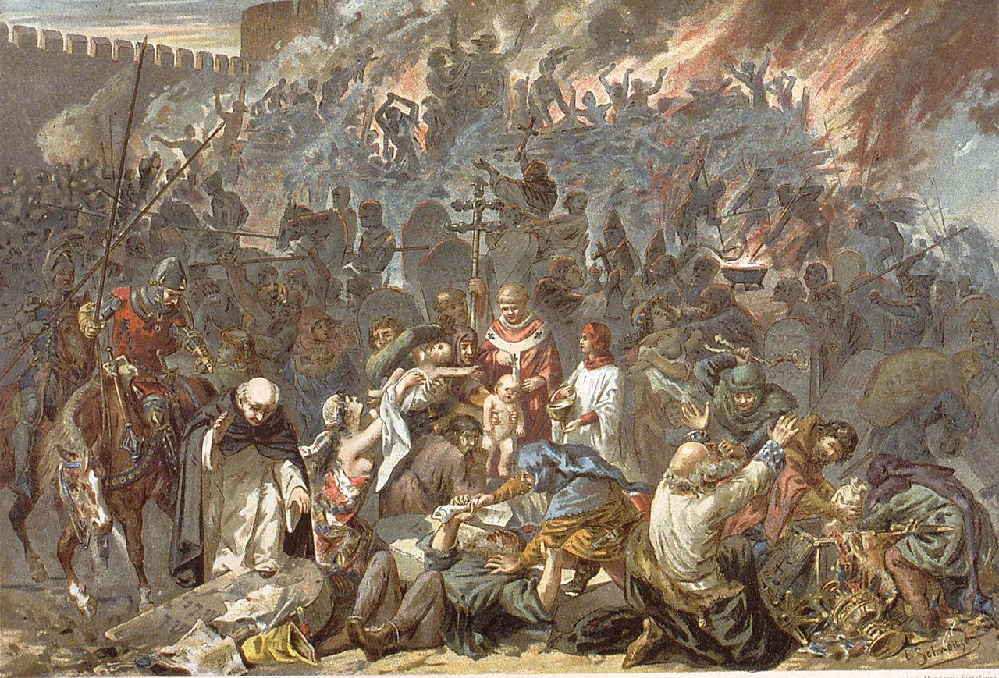
III. Pogrom roku 1096 - Gezerot Tatnu
Následky pogromů v souvislosti s první křížovou výpravou
Dynamika pronásledování ve městech
(čtyřstupňový model podle Friedricha Lottera)
Fáze 1 (ochrana): Ochranu před křižáckou lůzou mohly zajišťovat městské institute, většinou biskup (ve Spíru)
Fáze 2 (podmíněný nucený křest): "Podmíněný nucený křest" dospělých Židů, kteří museli dát ústní souhlas, prováděli duchovní z řad křižáků. Pokud Židé křest odmítli, byli zabiti a jejich děti byly předány křesťanským pěstounům nebo poslány do kláštera
Fáze 3 (sebevraždy): Židé reagovali na hrozbu vyvraždění a podmíněného nuceného křtu tím, že sami vyvraždili své rodiny
Fáze 4 (Nucený křest): není nutný ústní souhlas Židů pro provedení křestního rituálu; je organizován městskými institucemi které se bojí reakcí křižáckých mas a sebevražd Židů
Smrt nebo křest - vyobrazení židovského pogromu, 19. století
Přímé následky pogromů:
Pronásledování v roce 1096 zásadní zlom v dosavadním židovsko-křesťanském soužití v Porýní, ničivé důsledky pro židovsko-křesťanské vztahy v následujících staletích
Nedůvěra mezi náboženskými komunitami spočívá v křesťanské interpretaci židovských reakcí na nucený křest: Židé věřili, že jim Bůh oplatí násilí, které na nich bylo spácháno (židovské prameny: Jatka - rituální obětování vlastních dětí, které mělo vyprovokovat Boží zásah)
Část porýnských Židů utíká na východ, tj. hlavně do Polska, kde jim král nabídne ochranu a možnost realizace
Vznik protikřesťanských motivů v Židovských kronikách: Ježíš se stává např. "oběšeným bastardem", církev je "domem nečistoty"

Slide 15
III. Pogrom roku 1096 - Gezerot Tatnu
Následky pogromů v souvislosti s první křížovou výpravou
Motivy židovské propagandy
Narativ potrestání za hříšný život
Soloman bar Samson
Křižáci v Mohuči, 27. května 1096
Bylo to třetího dne měsíce Siwan.... v poledne [úterý 73. května], když Emicho zlý nepřítel Židů, přitáhl s celým svým vojskem k městské bráně a občané mu ji otevřeli. Emicho, německý šlechtic, vedl skupinu loupeživých německých a francouzských křižáků. l tehdy si nepřátelé Pána řekli: "Hle! Otevřeli nám bránu. Nyní pomstíme krev 'oběšeného' [Ježíše].
"Děti svaté smlouvy, které tam byly, mučedníci, kteří se báli Nejvyššího, přestože viděli velký zástup, armádu početnou jako písek na břehu moře, stále lpěli na svém Stvořiteli. Mladí i staří si pak oblékli zbroj a přepásali zbraně a v jejich čele stál rabi Kalonymus ben Mešullam, představený obce. Kvůli mnoha útrapám a půstům, které dodržovali, však neměli sílu postavit se nepříteli. [Postili se, aby odvrátili hrozící zlo] Pak přišly tlupy a bandy, které se valily jako povodeň, až se Mohuč zaplnila od jednoho konce k druhému.
Nepřítel Emicho před obecenstvem vyhlásil, aby byl nepřítel vyhnán z města a zahnán na útěk. Ve městě zavládla velká panika. Každý Žid na dvoře biskupa se opásal zbraněmi a všichni se vydali k bráně paláce, aby bojovali s křižáky a měšťany. Bojovali spolu až k samotné bráně, ale hříchy Židů způsobily, že je nepřítel přešel a bránu obsadil
Jakmile nepřátelé vstoupili na nádvoří, našli tam několik velmi zbožných lidí s naším skvělým mistrem Izákem ben Mojžíšem. Ten natáhl krk a hlavu mu usekli jako první. Ostatní, zahaleni do svých třásňových modlitebních šál, seděli sami na nádvoří a dychtivě plnili vůli svého Stvořitele. Nechtěli utéct do komnaty, aby se zachránili pro tento časný život, ale z lásky na sebe přijali Boží rozsudek. Nepřítel je zasypal kamením a šípy, ale oni se nedali na útěk a [Ester 9,5] "úderem meče, porážkou a zkázou" nepřítel zabil všechny, které tam našel. Když ti, kdo byli v komnatách, viděli čin těchto spravedlivých, jak se na ně nepřítel již vrhl, tehdy všichni vykřikli: "Není nic lepšího, než abychom své životy přinesli jako oběť." [Židé v přesile neměli šanci zvítězit: Emico měl údajně asi 12 000 mužů.]

Slide 16
III. Pogrom roku 1096 - Gezerot Tatnu
Následky pogromů v souvislosti s první křížovou výpravou
Motivy židovské propagandy
Židovský narativ o sebeobětování
Soloman bar Samson
Křižáci v Mohuči, 27. května 1096
Ženy si tam opásaly bedra silou a zabily své syny a dcery a pak i sebe. Také mnozí muži sebrali odvahu a zabili své ženy, syny a nemluvňata. Něžná a křehká matka zabila nemluvně, s nímž si hrála, všichni, muži i ženy, povstali a vraždili se navzájem. Děvčata a mladé nevěsty a ženichové vyhlíželi z oken a mocným hlasem volali: "Pohleď a uvidíš, Bože náš, co děláme pro posvěcení tvého velkého jména, abychom tě nevyměnili za oběšeného a ukřižovaného....".
II. Ráchel a její děti
Měla také dvě dcery, které stále žily doma, Bellu a Matronu, krásné mladé dívky, děti jejího manžela rabína Judy. Dívky vzaly nůž a samy si ho nabrousily, aby se o něj nepořezaly. Pak jim žena obnažila krky a obětovala je Pánu, Bohu zástupů, který nám přikázal, abychom neměnili jeho čisté náboženství, ale abychom byli dokonalí s ním, jak je psáno [5. Mojžíšova 18,13]: "Dokonalý budeš u Hospodina, svého Boha. Když tato spravedlivá žena skoncovala s obětováním svých tří dětí jejich Stvořiteli, pozvedla pak hlas a zavolala na svého syna Árona: "Árone, kde jsi? Ani tebe neušetřím, ani se nad tebou neslituji“
Pak ho vytáhla za nohu zpod truhly, kam se schoval, a obětovala ho před Bohem, vznešeným a vyvýšeným. Své děti položila vedle těla, po dvou z každé strany, přikryla je oběma rukávy a tam ležely a zápasily v agónii smrti. Když nepřítel obsadil místnost, našel ji sedět a naříkat nad nimi: "Ukaž nám peníze, které máš pod rukávy," řekli jí. Když však spatřili právě zmasakrované děti, udeřili ji a zabili ji, na jejích dětech, a její duch odletěl a její duše konečně našla klid. Na ni se vztahoval biblický verš [Ozeáš 10,14]: "Matka byla rozbita na kusy i se svými dětmi„…

Slide 17
III. Pogrom roku 1096 - Gezerot Tatnu
Následky pogromů v souvislosti s první křížovou výpravou
III, 5: BRETHOLZ ed. 1923, p. 166, přel Hrdina/Bláhová, 147-148 Téhož roku nastalo takové hnutí, ba božské zanícení v lidu pro cesty do Jeruzaléma, že v německých krajích, zejména ve východních Frankách, zůstalo na hradech a ve vsích jen velmi málo obyvatel. A poněvadž pro množství vojska nemohli všichni zároveň jít jednou cestou, obořili se někteří z nich, když táhli naší zemí, z Božího dopuštění na Židy. Proti jejich vůli je křtili a ty, kteří se nechtěli podvolit, zabíjeli. Když biskup Kosmas viděl, že se tak děje proti ustanovením církevních zákonů, spravedlivě se rozhorlil a pokoušel se bránit tomu, aby je násilím křtili. Avšak nadarmo, protože se nenašel nikdo, kdo by ho v tom podpořil. … Židé však za pár dní svrhli jho Kristovo, pohrdli milostí křtu a spasením v křesťanské víře a opět poddali své šíje jhu zákona Mojžíšova. To bylo způsobeno nedbalostí biskupa a představených kostela.

Slide 18
III. Pogrom roku 1096 - Gezerot Tatnu
Následky pogromů v souvislosti s první křížovou výpravou
III, 5: BRETHOLZ ed. 1923, p. 166, přel Hrdina/Bláhová, 148-149. Roku od narození Páně 1098
Knížeti Břetislavovi se doneslo, že jistý počet Židů uprchl a že někteří tajně stěhují své bohatství dílem do Polska, dílem do Panonie. Kníže se proto velmi rozhněval a poslal svého komorníka s několika bojovníky, aby je od hlavy k patě obrali. Ten přišel, povolal k sobě starší Židů a takto se jal k nim mluvit: „Zplozený z kurvích synů, ty národe izmahelitský, kníže vám poroučí říci, proč prcháte z knížectví jeho, proč též poklady své teď menšíte, získané zdarma? Cokoli ve chvíli této jest mé, jest úplně moje. Z Jeruzaléma žádné jste s sebou nevzali jmění. Třicet za jeden peníz vás čítaje, Vespasianus císař ze země vyhnal a takto jste rozseti v světě. Bez měďáku přišli jste k nám, bez měďáku jděte, kam chcete! Vy že jste přijali křest, ať Bůh jest toho mi svědkem, že se to nikoli mým, než božským příkazem stalo.
Že jste však opět upadli v židovství, ať biskup Kosmas hledí, co by v té věci měl učinit.“
Tak pravil jménem knížete, a jeho lidé hned vpadli do domů, vybíjeli je a pobrali poklady i z nářadí, co našli nejlepšího Nezanechali jim nic leč tolik obilí, co by stačilo na holé živobytí. Ó, co peněz toho dne bylo pobráno ubohým Židům, tolik bohatství nebylo ani ze zapálené Tróje sneseno na eubojském břehu.

Slide 19
III. Pogrom roku 1096 - Gezerot Tatnu
Následky pogromů v souvislosti s první křížovou výpravou
II, 45, přel 135: Tam jsou Židé, kteří mají plno zlata a stříbra, tam jsou ze všech národů nejbohatší kupci, tam jsou nejzámožnější peněžníci, tam je tržiště, na němž se tvým vojákům dostane přebohatě bohaté kořisti. Anebo chceš-li vidět, kterak hořela Trója, nikde neuvidíš Vulkána zuřit více, než až uzříš, jak oba řečené hrady hoří. Možná namítneš: ,To je mé.‘ A to zde, co nepřátelsky hubíš, čí asi je? Což nejsme my tvoji, a co máme, tvé?

Slide 20
III. Pogrom roku 1096 - Gezerot Tatnu
Následky pogromů v souvislosti s první křížovou výpravou
III, 49: BRETHOLZ ed. 1923, pp. 220–223, přel. Hrdina/Bláhová, 186: Odpadlým lidem nazývám Židy, kteří z naší nedbalosti upadli po křtu zase v židovství. Proto se velmi bojím, aby mi to Kristus nevytýkal a neuvrhl mne do pekelné hlubiny. Neboť v tichu dnešní noci jsem slyšel hlas, který mi pravil: ,Tys nevystoupil naproti ani jsi nepostavil hradby před domem izraelským, abys obstát mohl v boji v den Páně. A nechal jsi stádo Páně, vykoupené ne zlatem, ani stříbrem, nýbrž drahou krví Kristovou, skrze jednu prašivou ovci poskvrnit a z nebeského království vyloučit.‘

Slide 21
III. Pogrom roku 1096 - Gezerot Tatnu
Následky pogromů v souvislosti s první křížovou výpravou
III, 57: BRETHOLZ ed. 1923, pp. ???, přel. Hrdina/Bláhová, 192: Téhož roku moc Krista Boha a Boží moudrost, jež řídí vše na světě svou vůlí, ráčila svou milostí vyrvat tuto zemičku z osidel Satana a jeho syna Jakuba Apelly. Vše, čeho se jeho usmolená pravice dotkne, to poskvrní, a jeho dech, smrdutý jako baziliškův, usmrtí ty, které ovane. Mnozí velmi pravdomluvní lidé dosvědčují, že častokrát viděli, jak mu po boku stojí satan v lidské podobě a jak mu slouží. A tak ho svými lstmi strhl k takové smělosti, ba šílenosti, že onen ničemný zlosyn se povýšil nad svůj stav a zastával úřad místodržitele po knížeti. Bylo to hrozné peklo pro křesťanský lid. Tento člověk se po křtu stal zase odpadlíkem, dal v noci rozbořit oltář, vystavěný a posvěcený v jejich synagóze. Vzal svaté ostatky a neostýchal se hodit je do svého záchodu. Kníže Vladislav, naplněný vírou v Boha a horlivostí pro Krista, dal tohoto svatokrádce a zločince dne 22. července zatknout a zavřít do pevného vězení. Ach, co mamonu nepravosti bylo pobráno z domu toho podvodníka a uloženo do knížecí pokladny! Mimoto Židé, jemu rovní v hříchu, složili knížeti, aby řečený kurvy syn nebyl sťat, tři tisíce hřiven stříbra a sto hřiven zlata. Kníže pak z vnuknutí milosti Boží vykoupil křesťanské otroky ode všech Židů a zakázal, aby u nich sloužil nějaký křesťan. „Amen, amen,“ pravím, ať už se kdy jakkoli provinil, tímto chvalitebným činem všecko odčinil a získal si jméno věčné. Marie Magdaleno, ty zbožná Kristova služko, tobě vždy přináší pobožný lid své slíbené dary za to, že o tvém svátku byl vyrván ďábelskému nepříteli.

Slide 22
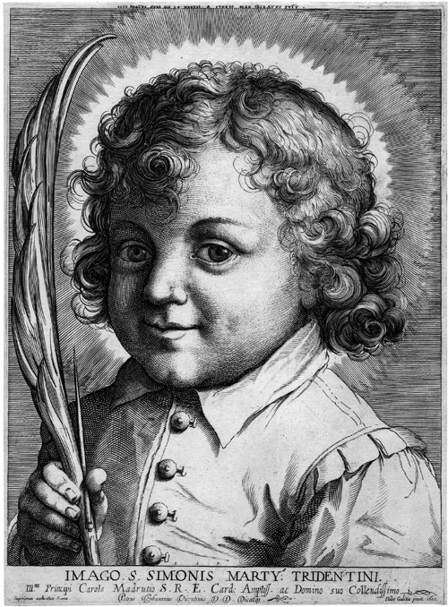
Věčný nepřítel
Protižidovská propaganda ve středověku
I. Vytváření věčného nepřítele
Kořeny evropského antisemitismu
II. Proč Vizigóti neměli rádi židy
Zrod antisemitismu
III. Pogrom roku 1096
Následky pogromů v souvislosti s první křížovou výpravou
IV. Ekonomizace a legalizace antisemitismu
Pozdní středověk: Morové pogromy 1348, Vídeňská Gesera, Šimon z Tridentu
Legenda o umučeném chlapci:
Šimon z Tridentu
Pietro Stefanoni (17. Stol.)

Slide 23
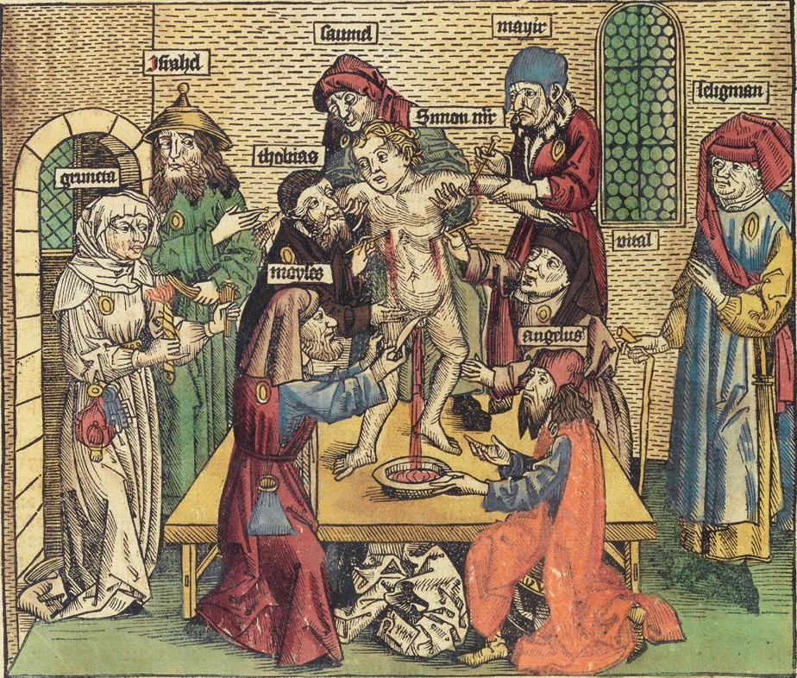
IV. Ekonomizace a legalizace antisemitismu
Pozdní středověk: Morové pogromy 1348, Vídeňská Gesera, Šimon z Tridentu
Motiv rituálních vražd Židů: z Norwiche po Hilsnera
Legenda vzniká v anglickém Norwich (1144), kde bylo nalezeno mrtvé tělo chlapce Wiliama
Benediktinský mnich Tomáš z Monmouthu sepsal sedmisvazkové dílo Život a utrpení svatého Viléma mučedníka z Norwiche. Tvrdil, že Židé dvanáctiletého Viléma v březnu 1144 koupili, umučili, ukřižovali. Tělo bylo nalezeno na Velikonoční sobotu, u jeho hrobu se začaly dít zázraky.
Legenda se začala šířit po Evropě, byla použitá jako záminka při provádění pogromů, které měli většinou ekonomické důvody (půjčování peněz)
Šimon z Trenta (1475-76)
Dochovali se rozsáhlá procesní akta
Údajná ‚Rituální vražda‘ malého chlapce, jehož tělo bez života bylo nalezeno blízko tridentské Mikwe
Následovalo zatčení celé židovské komunity Trenta
Jejích mučení vedlo k přiznání vraždy; 15 židů bylo odsouzeno k smrti a následovně upáleno
= nárůst křesťanského násilí vůči Židům v okolních oblastech Benátska, Lombardie a Tyrolska a obvinění z rituální vraždy, které vyvrcholilo ve Vicenze zákazem židovského peněžnictví v roce 1479 a vypovězením všech Židů v roce 1486
Opakování motivů:
- Odkaz na Velikonoce,
- Motiv "nevinného dítěte",
- Únos, "nákup" a mučení oběti
- Rouhavý výsměch
ukřižovanému Ježíši
- Důkaz viny prostřednictvím
zázraků vycházejících z mrtvoly
domnělé oběti.
Mučednická smrt Šimona z Trenta (1475), Norimberská světová kronika, Hartmann Schedel (1493)

Slide 24
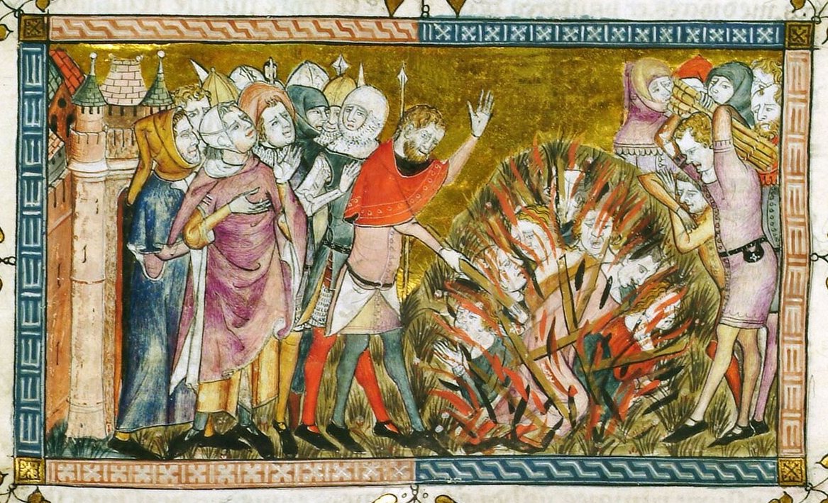
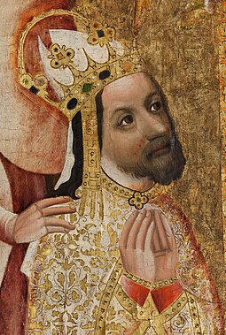
IV. Ekonomizace a legalizace antisemitismu
Pozdní středověk: Morové pogromy 1348, Vídeňská Gesera, Šimon z Tridentu
Motiv otravy studní: Morové pogromy 1348
Důvody: Povědomí o vlivu špatné vody na zdraví; izolovanost židů v městských komunitách, jejich nábožensky zakotvené hygienické předpisy
1161 došlo v Čechách k pogromu (smrt 68 Židů), jejichž lékaři se údajně pokusili otrávit křesťany (dobré jméno židovské medicíny)
1321 byli Židé v jižní Francii obviněni z otravy studní: muslimové je údajně navedli, aby přemluvili křesťany trpící leprou k otravě vody v křesťanských studních – kterou jim štědře zaplatili; obvinění ze spiknutí přispělo k následnému vyhnání Židů z Francie
Morová epidemie zasáhla především jižní a jihozápadní Evropu (zde zemřelo až 80% obyvatelstva měst), následkem bylo vyvraždění zdejších židovských komunit (od Francie, přes Ženevu až po jižní Německo – Strassburg)
Hlavní aktéři: měšťané, městská rada a cechy (klérus se držel zpět)
Masová scéna upalování Židů zaživa před městskými hradbami (miniatura Pierart dou Tielt), Antiquitates Flandriae oder Tractatus quartus, 1353
Karel IV. (1348)
Císař/král: v podstatě ochranou mocí židovských komunit
Aby splatil dluhy, dal do zástavy královský židovský regál
Vyvolal progromy v Norimberku, Frankfurtu a Rothenburgu o. d. Tauber
‚Schema‘ pogromů roku 1348:
Domovní prohlídky, nález údajných “jedů„
Zatýkání, mučení
Doznání zatčených, další zatýkání
Upálení všech Židů ve městě
Zprávy o události a postupu městské rady do dalších spřátelených měst
Motivy:
Nečistota židů
Izolovanost
Představa spiknutí, nepřátelství ke všemu křesťanskému
Zavraždění Krista

Slide 25
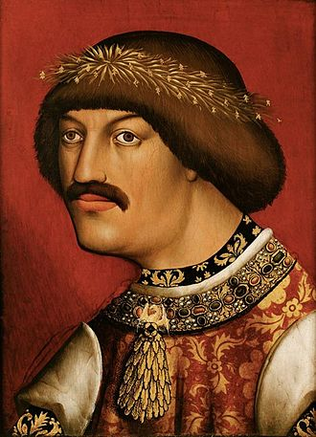
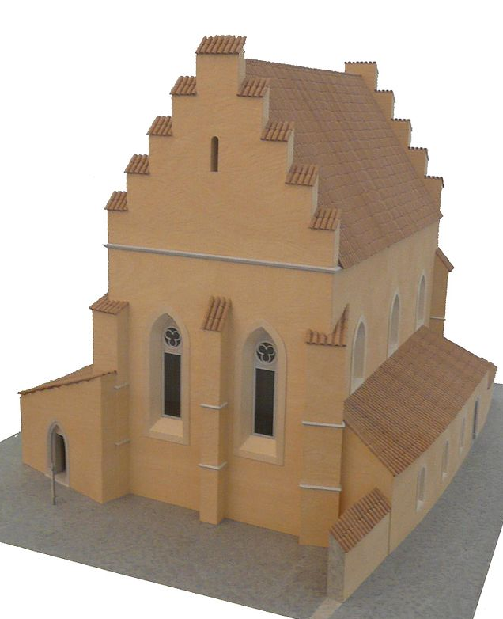
IV. Ekonomizace a legalizace antisemitismu
Pozdní středověk: Morové pogromy 1348, Vídeňská Gesera, Šimon z Tridentu
Motiv ekonomický utilitarismus – Vídeňská Gesera 1421
Postavení rakouských Žídů se zhoršuje; 1406 zhoří Videňská Synagog;, křesťané rabují a kradou; ekonomická síla vídenských židů zůstává omezena
Židi jsou vtáhnutí do konfliktu mezi vévodou Leopoldem a Ernstem o opatrovnictví nad nezletilým Albrechtem, v jehož následku jsou popraveni vídeňský starosta Konrad Vorlauf a radní pán Hans Rockh (1408), oba příslušníci městské elity
1415: Dospělá vévoda Albrecht zavádí čím dál tím vyšší daně pro židovskou obec
Důvody pro Geseru: kombinace ekonomických, politicích a náboženských úvah
Miniaturní model gotické synagogy na vídeňském Judenplatzu
Chronologie Gesery (1420/21):
1419: Vídeňská univerzita (fakulta teologie) obviní Židy ze spolupráce s kacířskými Husity
23. května 1420: Albrecht III. nechá v celém vévodství zatknou Židy (chudé nechá odvést po Dunaji mimo Rakousko, bohatí jsou drženi jako rukojmí)
Dochází k četným sebevraždám, je přikázáno násilně pokřtít děti pod věkem 15 let
12. března nechá Albrecht odsoudit všechny Židi k trestu smrti
Na Erdbergu je téhož dne popraveno 92 mužů a 120 žen
Motivy:
Rituální vraždy
Zneuctění hostií
Kolaborace s heretiky
(Husity)
Rakouský vévoda Albrecht V. (III.) (Anonym, 16. století)
= Po upálení Židů, zabavil vévoda majetek, který po sobě zanechali, a nechal zbourat synagogu. Kameny z bývalé synagogy byly použity na stavbu Vídeňské univerzity

Slide 26
IV. Ekonomizace a legalizace antisemitismu
Pozdní středověk: Morové pogromy 1348, Vídeňská Gesera, Šimon z Tridentu
Thomas Eberndorfer - Vídenská Gesera 1421
Chronica Austriae 1463
"Po jeho návratu (Albrecht III. nebo král Sigmund) se rozšířila všeobecná zvěst, že se Židé v Ennsu dopustili velké svatokrádeže proti svátosti eucharistie. Říkalo se totiž, že velmi bohatý Žid Izrael z Ennsu dostal (nebo koupil) od ženy vrátného, která byla jeho podřízenou, mnoho malých kousků svátosti z farního kostela svatého Vavřince, po Velikonocích téhož roku. S nimi s nechtěl vysmát křesťanům a zesměšnit svatost Velikonoc. K této svatokrádeži se zmíněná žena po výslechu přiznala. Avšak žid Izrael s dalšími důvěrníky a podezřelými tuto svatokrádež vytrvale zapíraly, i když si kněží byli jistí, že při svátosti došlo ke krádeži. Proto byli téhož dne a ve stejnou hodinu uvězněni na všech místech rakouského vévodství; jejích majetek jim byl zabaven a po odvedení chudých byli zámožnější z nich vzaní jako rukojmí
Protože však v té době byla obzvlášť krutá zima, někteří z vězněných zemřeli na následky zranění, která si způsobili navzájem; jiní neváhali sáhnout si na život: Byla mezi nimi i manželka výše zmíněného Izraele, která se během procesu uškrtila vlastním šátkem, a další židé z Tullnu, kteří si vzaly život nožem. Další zoufalí se v noci zabily praky a řemeny, aby nebyly nucení se nechat pokřtít, nestaly ostudou své víry a víry svých otců nebo terčem posměchu křesťanů – tak učinili ženy v Mödlingu a Perchtoldsdorfu. Jiní, hnáni úpornou zuřivostí, připravili o život své ženy a příbuzné, starcům zakrývali tváře když jim podřezávali žíly. Jejich těla byla pohřbena jako mršina (oslí pohřeb=v nepožehnané zemi)
Někteří se nechali pokřtít svatým křtem, však zůstali ve víře; jiní však, navrátivše se ke svému spílání, znovu odpadli.
Ale ti, kteří se rozhodli pro svojí víru, byli zničeni plameny 12. března léta Páně 1421, na den svatého Řehoře, v Erdburgu na louce u Dunaje. Aby se však někteří Židé v budoucnu neodvážili žít v Rakousku, byl na ně uvalen věčný zákaz návratu„

Slide 27
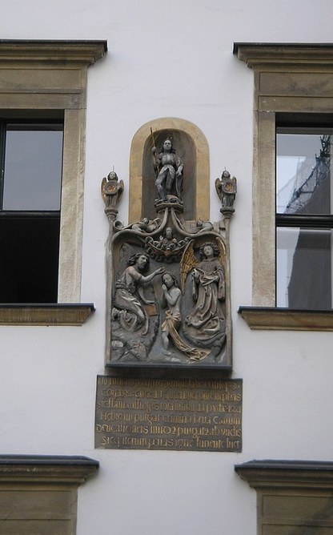
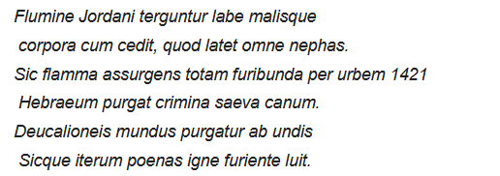
IV. Ekonomizace a legalizace antisemitismu
Pozdní středověk: Morové pogromy 1348, Vídeňská Gesera, Šimon z Tridentu
Reliéf a nápis na Jordánském domě na vídeňském Judenplatzu
Vídenská Gesera 1421
Nápis na ‚Jordanském domě‘ (Judenplatz, Vídeň)
Památka na vídeňskou Geseru je dům Jordan na Judenplatzu, pojmenovaný po majiteli z konce 15. století. Ten zde při renovaci nechal upevnit reliéf zobrazující Ježíšův křest, pod nímž je latinský nápis v elegickém verši oslavující "zuřivý plamen", který v roce 1421 očistil "zločiny hebrejských psů"
„Skrze vody Jordánu byla těla očištěna od špíny a zla. Vše, co je skryté a hříšné, zmizelo. Tak vznikl v roce 1421 plamen nenávisti, který řádil v celém městě a odhalil strašné zločiny hebrejských psů. Stejně jako byl svět očištěn potopou, byly všechny tresty odčiněny divokostí ohně“

